Slide 1
SpringBoot应用实战
Maven

Slide 2
Maven介绍
Maven 翻译为"专家"、"内行"，是 Apache 下的一个纯 Java 开发的开源项目。基于项目对象模型（缩写：POM）概念，Maven利用一个中央信息片断能管理一个项目的构建、报告和文档等步骤。
Maven 是一个项目管理工具，可以对 Java 项目进行构建、依赖管理。
Maven 也可被用于构建和管理各种项目，例如 C#，Ruby，Scala 和其他语言编写的项目。Maven 曾是 Jakarta 项目的子项目，现为由 Apache 软件基金会主持的独立 Apache 项目。

Slide 3
Maven功能
构建
文档生成
报告
依赖
SCMs
发布
分发
邮件列表

Slide 4
约定配置
Maven 提倡使用一个共同的标准目录结构，Maven 使用约定优于配置的原则，大家尽可能的遵守这样的目录结构。如下所示：
目录 | 目的
${basedir} | 存放pom.xml和所有的子目录
${basedir}/src/main/java | 项目的java源代码
${basedir}/src/main/resources | 项目的资源，比如说property文件，springmvc.xml
${basedir}/src/test/java | 项目的测试类，比如说Junit代码
${basedir}/src/test/resources | 测试用的资源
${basedir}/src/main/webapp/WEB-INF | web应用文件目录，web项目的信息，比如存放web.xml、本地图片、jsp视图页面
${basedir}/target | 打包输出目录
${basedir}/target/classes | 编译输出目录
${basedir}/target/test-classes | 测试编译输出目录
Test.java | Maven只会自动运行符合该命名规则的测试类
~/.m2/repository | Maven默认的本地仓库目录位置

Slide 5
Maven的特点
项目设置遵循统一的规则。
任意工程中共享。
依赖管理包括自动更新。
一个庞大且不断增长的库。
可扩展，能够轻松编写 Java 或脚本语言的插件。
只需很少或不需要额外配置即可即时访问新功能。
基于模型的构建 − Maven能够将任意数量的项目构建到预定义的输出类型中，如 JAR，WAR 或基于项目元数据的分发，而不需要在大多数情况下执行任何脚本。

Slide 6
Maven的特点
项目信息的一致性站点 − 使用与构建过程相同的元数据，Maven 能够生成一个网站或PDF，包括您要添加的任何文档，并添加到关于项目开发状态的标准报告中。
发布管理和发布单独的输出 − Maven 将不需要额外的配置，就可以与源代码管理系统（如 Subversion 或 Git）集成，并可以基于某个标签管理项目的发布。它也可以将其发布到分发位置供其他项目使用。Maven 能够发布单独的输出，如 JAR，包含其他依赖和文档的归档，或者作为源代码发布。
向后兼容性 − 您可以很轻松的从旧版本 Maven 的多个模块移植到 Maven 3 中。
子项目使用父项目依赖时，正常情况子项目应该继承父项目依赖，无需使用版本号，
并行构建 − 编译的速度能普遍提高20 - 50 %。
更好的错误报告 − Maven 改进了错误报告，它为您提供了 Maven wiki 页面的链接，您可以点击链接查看错误的完整描述。

Slide 7
Maven 环境配置
项目 | 要求
JDK | Maven 3.3 要求 JDK 1.7 或以上 Maven 3.2 要求 JDK 1.6 或以上 Maven 3.0/3.1 要求 JDK 1.5 或以上
内存 | 没有最低要求
磁盘 | Maven 自身安装需要大约 10 MB 空间。除此之外，额外的磁盘空间将用于你的本地 Maven 仓库。你本地仓库的大小取决于使用情况，但预期至少 500 MB
操作系统 | 没有最低要求

Slide 8
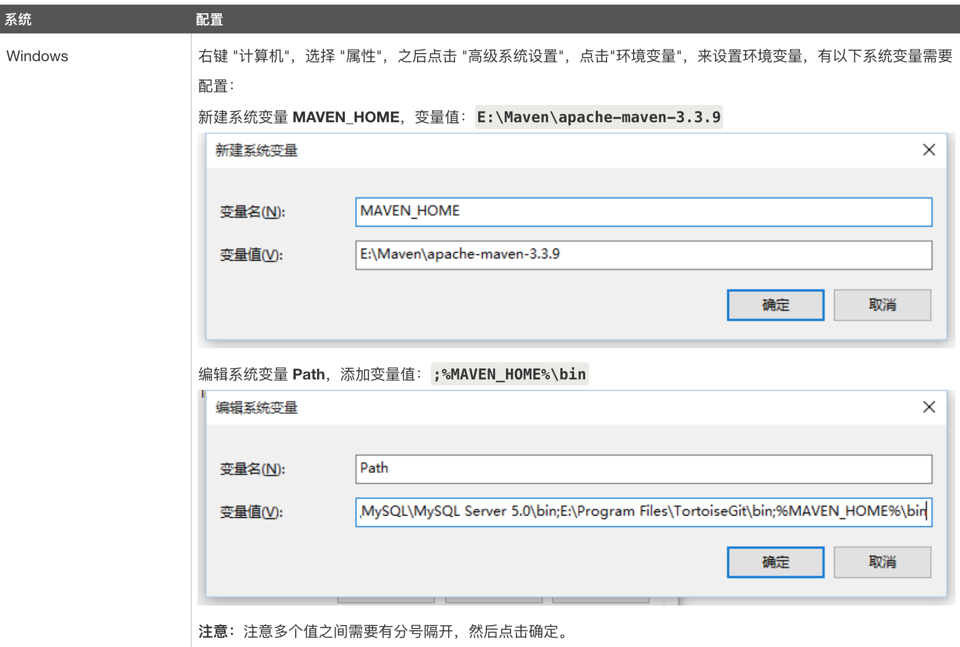
Windows

Slide 9
Linux
下载解压：
# wget http://mirrors.hust.edu.cn/apache/maven/maven-3/3.3.9/binaries/apache-maven-3.3.9-bin.tar.gz # tar -xvf apache-maven-3.3.9-bin.tar.gz # sudo mv -f apache-maven-3.3.9 /usr/local/编辑 /etc/profile 文件 sudo vim /etc/profile，在文件末尾添加如下代码：
export MAVEN_HOME=/usr/local/apache-maven-3.3.9 export PATH=${PATH}:${MAVEN_HOME}/bin保存文件，并运行如下命令使环境变量生效：
# source /etc/profile
在控制台输入如下命令，如果能看到 Maven 相关版本信息，则说明 Maven 已经安装成功：
# mvn -v

Slide 10
Maven POM
POM( Project Object Model，项目对象模型 ) 是 Maven 工程的基本工作单元，是一个XML文件，包含了项目的基本信息，用于描述项目如何构建，声明项目依赖，等等。
执行任务或目标时，Maven 会在当前目录中查找 POM。它读取 POM，获取所需的配置信息，然后执行目标。
POM 中可以指定以下配置：
项目依赖
插件
执行目标
项目构建 profile
项目版本
项目开发者列表
相关邮件列表信息

Slide 11
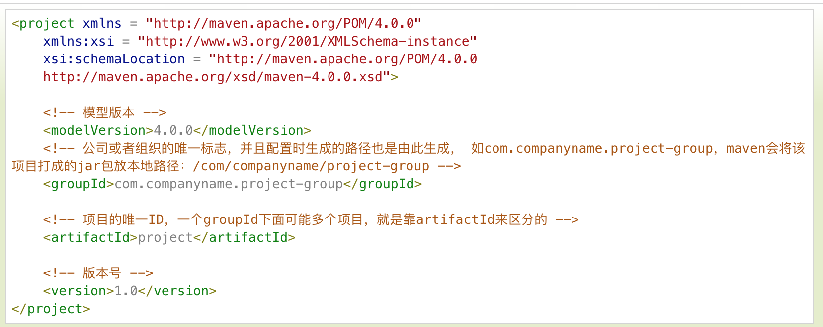
在创建 POM 之前，我们首先需要描述项目组 (groupId), 项目的唯一ID。

Slide 12
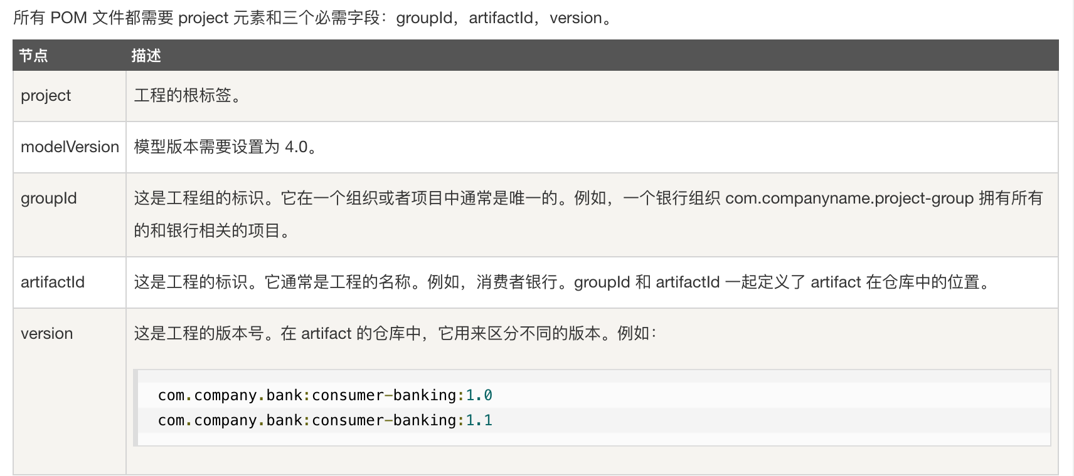
GAV

Slide 13
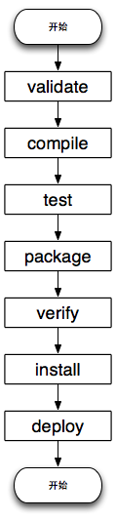
Maven 构建生命周期
阶段 | 处理 | 描述
验证 validate | 验证项目 | 验证项目是否正确且所有必须信息是可用的
编译 compile | 执行编译 | 源代码编译在此阶段完成
测试 Test | 测试 | 使用适当的单元测试框架（例如JUnit）运行测试。
包装 package | 打包 | 创建JAR/WAR包如在 pom.xml 中定义提及的包
检查 verify | 检查 | 对集成测试的结果进行检查，以保证质量达标
安装 install | 安装 | 安装打包的项目到本地仓库，以供其他项目使用
部署 deploy | 部署 | 拷贝最终的工程包到远程仓库中，以共享给其他开发人员和工程

Slide 14
标准生命周期
为了完成 default 生命周期，这些阶段（包括其他未在上面罗列的生命周期阶段）将被按顺序地执行。
Maven 有以下三个标准的生命周期：
clean：项目清理的处理
default(或 build)：项目部署的处理
site：项目站点文档创建的处理

Slide 15
构建阶段由插件目标构成
一个插件目标代表一个特定的任务（比构建阶段更为精细），这有助于项目的构建和管理。这些目标可能被绑定到多个阶段或者无绑定。不绑定到任何构建阶段的目标可以在构建生命周期之外通过直接调用执行。这些目标的执行顺序取决于调用目标和构建阶段的顺序。
例如，考虑下面的命令：
clean 和 pakage 是构建阶段，dependency:copy-dependencies 是目标
mvn clean dependency:copy-dependencies package
这里的 clean 阶段将会被首先执行，然后 dependency:copy-dependencies 目标会被执行，最终 package 阶段被执行。

Slide 16
Clean 生命周期
当我们执行 mvn post-clean 命令时，Maven 调用 clean 生命周期，它包含以下阶段：
pre-clean：执行一些需要在clean之前完成的工作
clean：移除所有上一次构建生成的文件
post-clean：执行一些需要在clean之后立刻完成的工作
mvn clean 中的 clean 就是上面的 clean，在一个生命周期中，运行某个阶段的时候，它之前的所有阶段都会被运行，也就是说，如果执行 mvn clean 将运行以下两个生命周期阶段：
pre-clean, clean
如果我们运行 mvn post-clean ，则运行以下三个生命周期阶段：
pre-clean, clean, post-clean

Slide 17
Default (Build) 生命周期
生命周期阶段 | 描述
validate | 检查工程配置是否正确，完成构建过程的所有必要信息是否能够获取到。
initialize | 初始化构建状态，例如设置属性。
generate-sources | 生成编译阶段需要包含的任何源码文件。
process-sources | 处理源代码，例如，过滤任何值（filter any value）。
generate-resources | 生成工程包中需要包含的资源文件。
process-resources | 拷贝和处理资源文件到目的目录中，为打包阶段做准备。
compile | 编译工程源码。
process-classes | 处理编译生成的文件，例如 Java Class 字节码的加强和优化。
generate-test-sources | 生成编译阶段需要包含的任何测试源代码。
process-test-sources | 处理测试源代码，例如，过滤任何值（filter any values)。
test-compile | 编译测试源代码到测试目的目录。
process-test-classes | 处理测试代码文件编译后生成的文件。
test | 使用适当的单元测试框架（例如JUnit）运行测试。
prepare-package | 在真正打包之前，为准备打包执行任何必要的操作。
package | 获取编译后的代码，并按照可发布的格式进行打包，例如 JAR、WAR 或者 EAR 文件。
pre-integration-test | 在集成测试执行之前，执行所需的操作。例如，设置所需的环境变量。
integration-test | 处理和部署必须的工程包到集成测试能够运行的环境中。
post-integration-test | 在集成测试被执行后执行必要的操作。例如，清理环境。
verify | 运行检查操作来验证工程包是有效的，并满足质量要求。
install | 安装工程包到本地仓库中，该仓库可以作为本地其他工程的依赖。
deploy | 拷贝最终的工程包到远程仓库中，以共享给其他开发人员和工程。

Slide 18
Site 生命周期
Maven Site 插件一般用来创建新的报告文档、部署站点等。
pre-site：执行一些需要在生成站点文档之前完成的工作
site：生成项目的站点文档
post-site： 执行一些需要在生成站点文档之后完成的工作，并且为部署做准备
site-deploy：将生成的站点文档部署到特定的服务器上
这里经常用到的是site阶段和site-deploy阶段，用以生成和发布Maven站点，这可是Maven相当强大的功能，Manager比较喜欢，文档及统计数据自动生成，很好看。

Slide 19
Maven 构建配置文件
构建配置文件是一系列的配置项的值，可以用来设置或者覆盖 Maven 构建默认值。使用构建配置文件，你可以为不同的环境，比如说生产环境（Producation）和开发（Development）环境，定制构建方式。
配置文件在 pom.xml 文件中使用 activeProfiles 或者 profiles 元素指定，并且可以通过各种方式触发。配置文件在构建时修改 POM，并且用来给参数设定不同的目标环境（比如说，开发（Development）、测试（Testing）和生产环境（Producation）中数据库服务器的地址）。
类型 | 在哪定义
项目级（Per Project） | 定义在项目的POM文件pom.xml中
用户级 （Per User） | 定义在Maven的设置xml文件中 (%USER_HOME%/.m2/settings.xml)
全局（Global） | 定义在 Maven 全局的设置 xml 文件中 (%M2_HOME%/conf/settings.xml)

Slide 20
Maven 仓库
在 Maven 的术语中，仓库是一个位置（place）。
Maven 仓库是项目中依赖的第三方库，这个库所在的位置叫做仓库。
在 Maven 中，任何一个依赖、插件或者项目构建的输出，都可以称之为构件。
Maven 仓库能帮助我们管理构件（主要是JAR），它就是放置所有JAR文件（WAR，ZIP，POM等等）的地方。
Maven 仓库有三种类型：
本地（local）
中央（central）
远程（remote）

Slide 21
本地仓库
Maven 的本地仓库，在安装 Maven 后并不会创建，它是在第一次执行 maven 命令的时候才被创建。
运行 Maven 的时候，Maven 所需要的任何构件都是直接从本地仓库获取的。如果本地仓库没有，它会首先尝试从远程仓库下载构件至本地仓库，然后再使用本地仓库的构件。
默认情况下，不管Linux还是 Windows，每个用户在自己的用户目录下都有一个路径名为 .m2/respository/ 的仓库目录。
Maven 本地仓库默认被创建在 %USER_HOME% 目录下。要修改默认位置，在 %M2_HOME%\conf 目录中的 Maven 的 settings.xml 文件中定义另一个路径。

Slide 22
中央仓库
Maven 中央仓库是由 Maven 社区提供的仓库，其中包含了大量常用的库。
中央仓库包含了绝大多数流行的开源Java构件，以及源码、作者信息、SCM、信息、许可证信息等。一般来说，简单的Java项目依赖的构件都可以在这里下载到。
中央仓库的关键概念：
这个仓库由 Maven 社区管理。
不需要配置。
需要通过网络才能访问。
要浏览中央仓库的内容，maven 社区提供了一个 URL：http://search.maven.org/#browse。使用这个仓库，开发人员可以搜索所有可以获取的代码库。

Slide 23
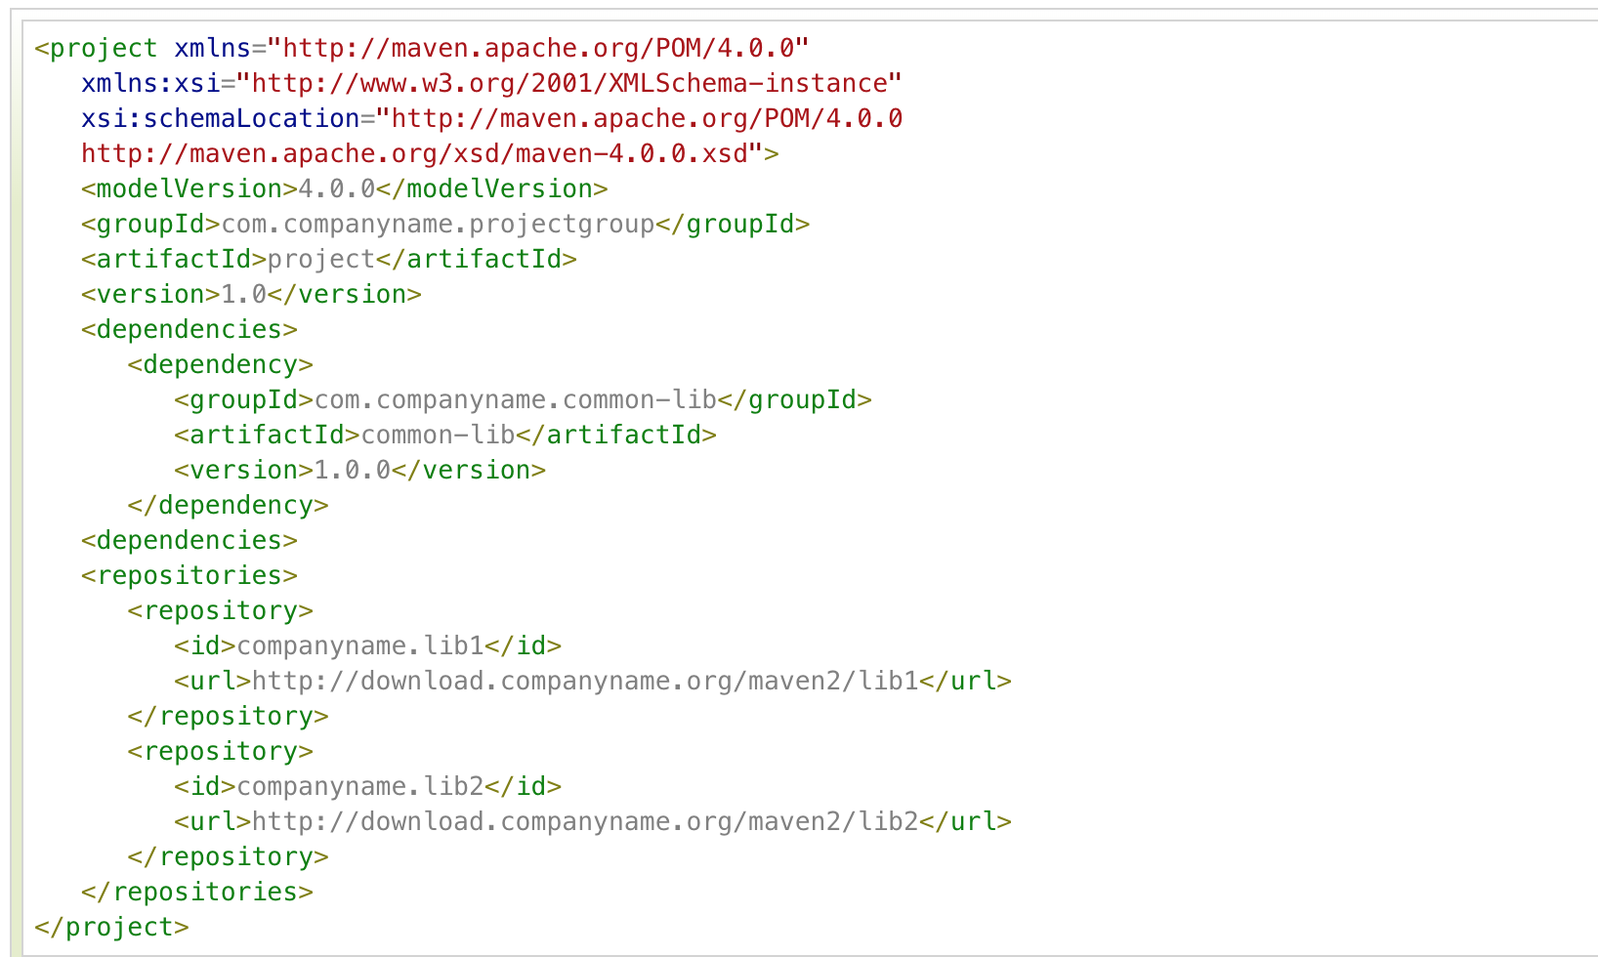
远程仓库
如果 Maven 在中央仓库中也找不到依赖的文件，它会停止构建过程并输出错误信息到控制台。为避免这种情况，Maven 提供了远程仓库的概念，它是开发人员自己定制仓库，包含了所需要的代码库或者其他工程中用到的 jar 文件。
举例说明，使用下面的 pom.xml，Maven 将从远程仓库中下载该 pom.xml 中声明的所依赖的（在中央仓库中获取不到的）文件。

Slide 24
Maven 依赖搜索顺序
当我们执行 Maven 构建命令时，Maven 开始按照以下顺序查找依赖的库：
步骤 1 － 在本地仓库中搜索，如果找不到，执行步骤 2，如果找到了则执行其他操作。
步骤 2 － 在中央仓库中搜索，如果找不到，并且有一个或多个远程仓库已经设置，则执行步骤 4，如果找到了则下载到本地仓库中以备将来引用。
步骤 3 － 如果远程仓库没有被设置，Maven 将简单的停滞处理并抛出错误（无法找到依赖的文件）。
步骤 4 － 在一个或多个远程仓库中搜索依赖的文件，如果找到则下载到本地仓库以备将来引用，否则 Maven 将停止处理并抛出错误（无法找到依赖的文件）。

Slide 25
Maven 插件
Maven 有以下三个标准的生命周期：
clean：项目清理的处理
default(或 build)：项目部署的处理
site：项目站点文档创建的处理
每个生命周期中都包含着一系列的阶段(phase)。这些 phase 就相当于 Maven 提供的统一的接口，然后这些 phase 的实现由 Maven 的插件来完成。
我们在输入 mvn 命令的时候 比如 mvn clean，clean 对应的就是 Clean 生命周期中的 clean 阶段。但是 clean 的具体操作是由 maven-clean-plugin 来实现的。
所以说 Maven 生命周期的每一个阶段的具体实现都是由 Maven 插件实现的。
Maven 实际上是一个依赖插件执行的框架，每个任务实际上是由插件完成。Maven 插件通常被用来：
创建 jar 文件
创建 war 文件
编译代码文件
代码单元测试
创建工程文档
创建工程报告

Slide 26
插件类型
Maven 提供了下面两种类型的插件：
类型 | 描述
Build plugins | 在构建时执行，并在 pom.xml 的 元素中配置。
Reporting plugins | 在网站生成过程中执行，并在 pom.xml 的 元素中配置。

Slide 27
插件
下面是一些常用插件的列表：
插件 | 描述
clean | 构建之后清理目标文件。删除目标目录。
compiler | 编译 Java 源文件。
surefile | 运行 JUnit 单元测试。创建测试报告。
jar | 从当前工程中构建 JAR 文件。
war | 从当前工程中构建 WAR 文件。
javadoc | 为工程生成 Javadoc。
antrun | 从构建过程的任意一个阶段中运行一个 ant 任务的集合。

Slide 28
Maven 构建 Java 项目
Maven 使用原型 archetype 插件创建项目。要创建一个简单的 Java 应用，我们将使用 maven-archetype-quickstart 插件。
在下面的例子中，我们将在 C:\MVN 文件夹下创建一个基于 maven 的 java 应用项目。
命令格式如下：
mvn archetype:generate -DgroupId=com.companyname.bank -DartifactId=consumerBanking -DarchetypeArtifactId=maven-archetype-quickstart -DinteractiveMode=false
参数说明：
-DgourpId: 组织名，公司网址的反写 + 项目名称
-DartifactId: 项目名-模块名
-DarchetypeArtifactId: 指定 ArchetypeId，maven-archetype-quickstart，创建一个简单的 Java 应用
-DinteractiveMode: 是否使用交互模式

Slide 29
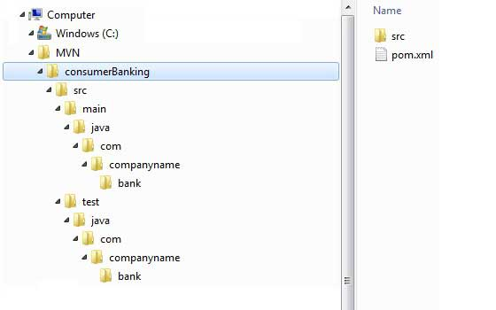
文件夹结构 | 描述
consumerBanking | 包含 src 文件夹和 pom.xml
src/main/java contains | java 代码文件在包结构下（com/companyName/bank）。
src/main/test contains | 测试代码文件在包结构下（com/companyName/bank）。
src/main/resources | 包含了 图片 / 属性 文件（在上面的例子中，我们需要手动创建这个结构）。

Slide 30
Maven 引入外部依赖
pom.xml 的 dependencies 列表列出了我们的项目需要构建的所有外部依赖项。
<dependencies>
<dependency>
<groupId>ldapjdk</groupId>
<!-- 库名称，也可以自定义 -->
<artifactId>ldapjdk</artifactId>
<!--库名称，也可以自定义-->
<version>1.0</version> <!--版本号-->
<scope>system</scope> <!--作用域-->
<systemPath>${basedir}\src\lib\ldapjdk.jar</systemPath> <!--项目根目录下的lib文件夹下-->
</dependency> </dependencies>

Slide 31
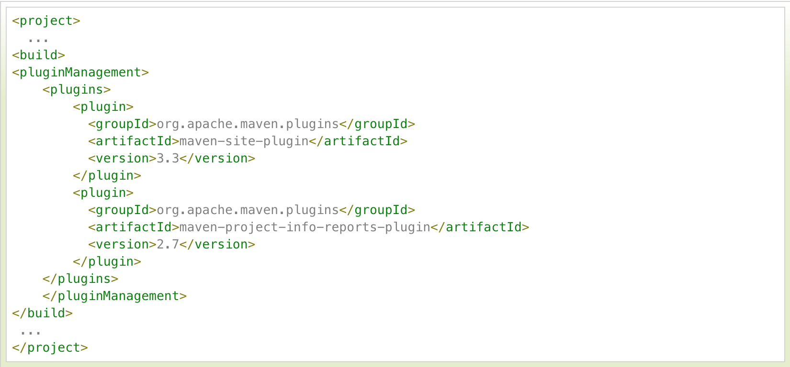
Maven 项目文档
修改 pom.xml，添加以下配置

Slide 32
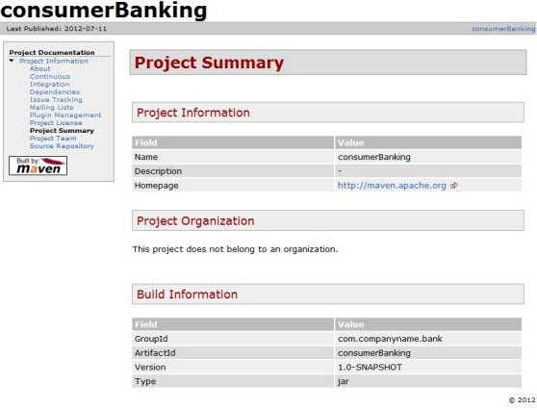
运行 mvn site，生成文档

Slide 33
Maven 快照(SNAPSHOT)
一个大型的软件应用通常包含多个模块，并且通常的场景是多个团队开发同一应用的不同模块。举个例子，设想一个团队开发应用的前端，项目为 app-ui(app-ui.jar:1.0)，而另一个团队开发应用的后台，使用的项目是 data-service(data-service.jar:1.0)。
现在可能出现的情况是开发 data-service 的团队正在进行快节奏的 bug 修复或者项目改进，并且他们几乎每隔一天就要发布库到远程仓库。 现在如果 data-service 团队每隔一天上传一个新版本，那么将会出现下面的问题：
data-service 团队每次发布更新的代码时都要告知 app-ui 团队。
app-ui 团队需要经常地更新他们 pom.xml 文件到最新版本。
为了解决这种情况，快照的概念派上了用场。

Slide 34
什么是快照?
快照是一种特殊的版本，指定了某个当前的开发进度的副本。不同于常规的版本，Maven 每次构建都会在远程仓库中检查新的快照。 现在 data-service 团队会每次发布更新代码的快照到仓库中，比如说 data-service:1.0-SNAPSHOT 来替代旧的快照 jar 包。
项目快照 vs 版本
对于版本，如果 Maven 以前下载过指定的版本文件，比如说 data-service:1.0，Maven 将不会再从仓库下载新的可用的 1.0 文件。若要下载更新的代码，data-service 的版本需要升到1.1。
快照的情况下，每次 app-ui 团队构建他们的项目时，Maven 将自动获取最新的快照(data-service:1.0-SNAPSHOT)。
虽然，快照的情况下，Maven 在日常工作中会自动获取最新的快照， 你也可以在任何 maven 命令中使用 -U 参数强制 maven 现在最新的快照构建。

Slide 35
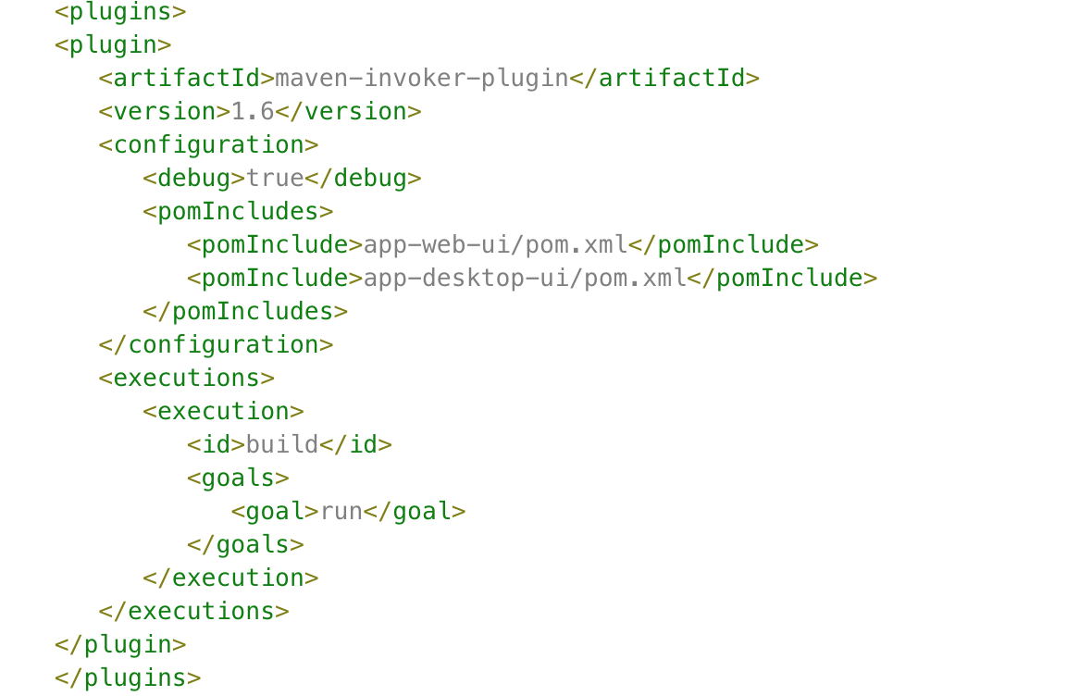
自动化构建
自动化构建定义了这样一种场景: 在一个项目成功构建完成后，其相关的依赖工程即开始构建，这样可以保证其依赖项目的稳定。
比如一个团队正在开发一个项目 bus-core-api， 并且有其他两个项目 app-web-ui 和 app-desktop-ui 依赖于这个项目。
app-web-ui 项目使用的是 bus-core-api 项目的 1.0 快照：

Slide 36
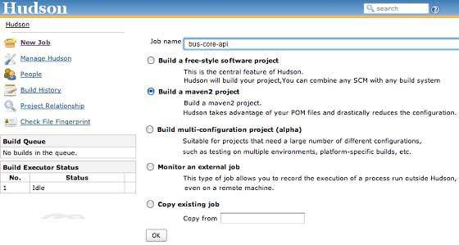
使用持续集成服务器（CI）
如果使用 CI 服务器更，我们每次的一个新项目，比如说实例中的 app-mobile-ui，添加为依赖 bus-core-api 项目时，开发者就不需要更新 bus-core-api 项目的 pom。Hudson 将会借助 Maven 的依赖管理功能实现工程的自动化创建。

Slide 37
Maven 依赖管理
Maven 一个核心的特性就是依赖管理。当我们处理多模块的项目（包含成百上千个模块或者子项目），模块间的依赖关系就变得非常复杂，管理也变得很困难。针对此种情形，Maven 提供了一种高度控制的方法。
可传递性依赖发现
一种相当常见的情况，比如说 A 依赖于其他库 B。如果，另外一个项目 C 想要使用 A ，那么 C 项目也需要使用库 B。
Maven 可以避免去搜索所有所需库的需求。Maven 通过读取项目文件（pom.xml），找出它们项目之间的依赖关系。
我们需要做的只是在每个项目的 pom 中定义好直接的依赖关系。其他的事情 Maven 会帮我们搞定。
通过可传递性的依赖，所有被包含的库的图形会快速的增长。当有重复库时，可能出现的情形将会持续上升。Maven 提供一些功能来控制可传递的依赖的程度。

Slide 38
功能 | 功能描述
依赖调节 | 决定当多个手动创建的版本同时出现时，哪个依赖版本将会被使用。 如果两个依赖版本在依赖树里的深度是一样的时候，第一个被声明的依赖将会被使用。
依赖管理 | 直接的指定手动创建的某个版本被使用。例如当一个工程 C 在自己的依赖管理模块包含工程 B，即 B 依赖于 A， 那么 A 即可指定在 B 被引用时所使用的版本。
依赖范围 | 包含在构建过程每个阶段的依赖。
依赖排除 | 任何可传递的依赖都可以通过 "exclusion" 元素被排除在外。举例说明，A 依赖 B， B 依赖 C，因此 A 可以标记 C 为 "被排除的"。
依赖可选 | 任何可传递的依赖可以被标记为可选的，通过使用 "optional" 元素。例如：A 依赖 B， B 依赖 C。因此，B 可以标记 C 为可选的， 这样 A 就可以不再使用 C。

Slide 39
依赖范围
范围 | 描述
编译阶段(compile) | 该范围表明相关依赖是只在项目的类路径下有效。默认取值。
供应阶段(provided) | 该范围表明相关依赖是由运行时的 JDK 或者 网络服务器提供的。
运行阶段(runtime) | 该范围表明相关依赖在编译阶段不是必须的，但是在执行阶段是必须的。
测试阶段(test) | 该范围表明相关依赖只在测试编译阶段和执行阶段。
系统阶段(system) | 该范围表明你需要提供一个系统路径。
导入阶段(import) | 该范围只在依赖是一个 pom 里定义的依赖时使用。同时，当前项目的POM 文件的 部分定义的依赖关系可以取代某特定的 POM。

Slide 40
Maven 自动化部署
项目开发过程中，部署的过程包含需如下步骤：
将所的项目代码提交到 SVN 或者代码库中并打上标签。
从 SVN 上下载完整的源代码。
构建应用。
存储构建输出的 WAR 或者 EAR 文件到一个常用的网络位置下。
从网络上获取文件并且部署文件到生产站点上。
更新文档并且更新应用的版本号。

Slide 41
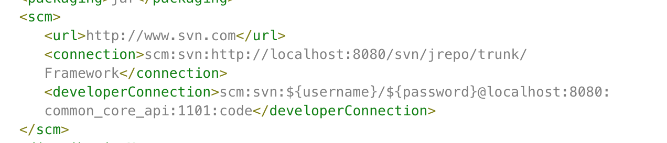
解决方案
通过结合以下方案来实现自动化部署：
使用 Maven 构建和发布项目
使用 SubVersion， 源码仓库来管理源代码
使用远程仓库管理软件（Jfrog或者Nexus） 来管理项目二进制文件。
元素节点 | 描述
SCM | 配置 SVN 的路径，Maven 将从该路径下将代码取下来。
repository | 构建的 WAR 或 EAR 或JAR 文件的位置，或者其他源码构建成功后生成的构件的存储位置。
Plugin | 配置 maven-release-plugin 插件来实现自动部署过程。

Slide 42
Maven Release 插件
Maven 使用 maven-release-plugin 插件来完成以下任务。
mvn release:clean清理工作空间，保证最新的发布进程成功进行。
mvn release:rollback在上次发布过程不成功的情况下，回滚修改的工作空间代码和配置保证发布过程成功进行。
mvn release:prepare

Slide 43
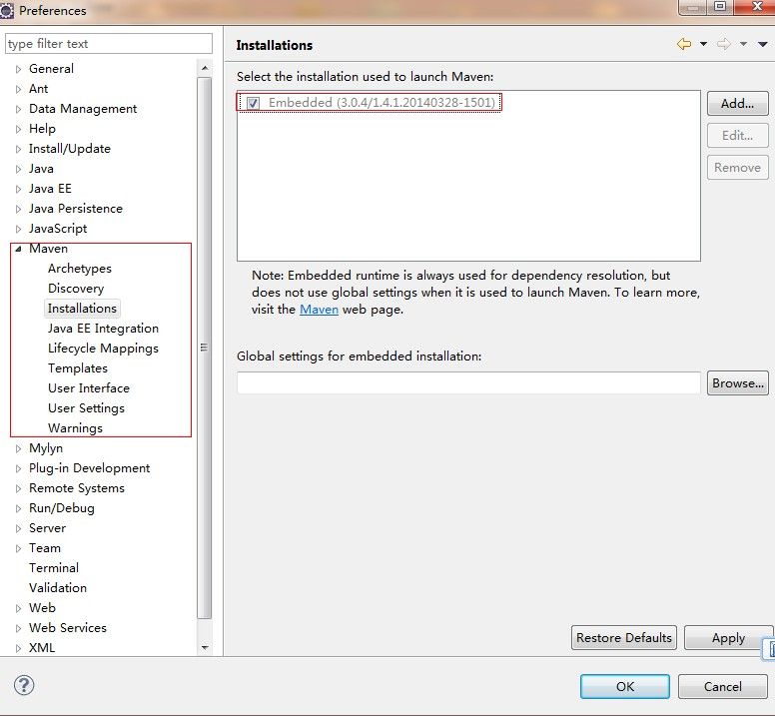
Maven Eclipse
Eclipse 提供了一个很好的插件 m2eclipse ，该插件能将 Maven 和 Eclipse 集成在一起。
在最新的 Eclipse 中自带了 Maven，我们打开，Windows->Preferences，如果会出现下面的画面：

